Slide 1

CORTEX A8 架构简介与NEON指令简介 kevin.qin@sky-mobi.com
杭州斯凯网络科技有限公司

Slide 2
一.ARM概述
成立于1990年11月
- 前身 Acorn 计算机公司
- Advance RISC Machine(ARM)
主要设计ARM系列的RISC（reduced instruction set computer ）处理器内核
授权ARM内核给生产和销售半导体的合作伙伴
  ARM 公司不生产芯片
  IP(Intelligence Property)
提供基于ARM架构的开发设计技术
  软件工具, 评估板, 调试工具,应用软件,
  总线架构, 外围设备单元等

Slide 3
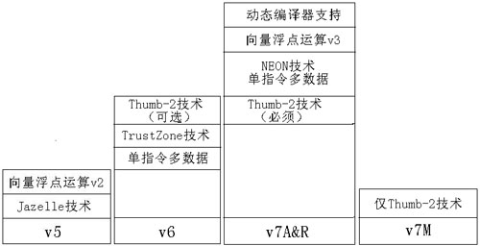
ARM体系结构的发展

Slide 4
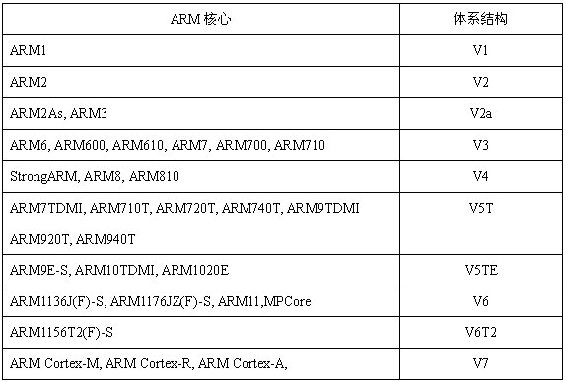

Slide 5
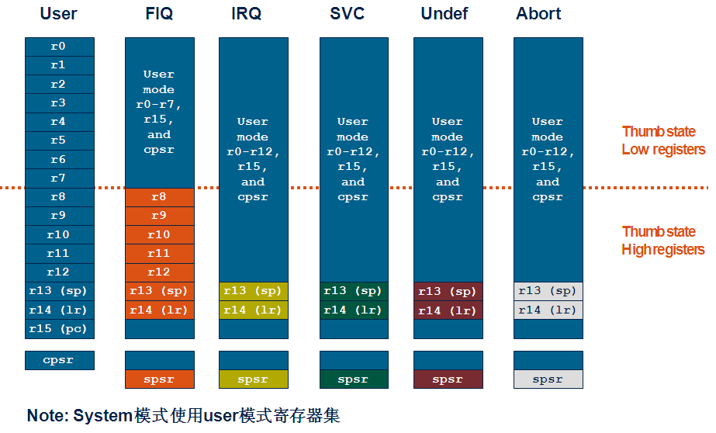
ARM寄存器组

Slide 6
几个基本概念
冯.诺依曼体系
哈弗体系
流水线
RISC

Slide 7
冯.诺伊曼体系
1）数据与指令都存储在同一存储区中，取指令与取数据利用同一数据总线
2）被早期大多数计算机所采用
3）ARM7——冯诺依曼体系
结构简单,但速度较慢。取指不能同时取数据

Slide 8
存储器
指令寄存器
程序
控制器
指令0
总线
指令1
指令2
指令3
指令4
数据通道
数据
输入
输出
中央处理器
数据0
数据1
数据2

Slide 9
哈弗体系
  1）程序存储器与数据存储器分开.
  2）提供了较大的存储器带宽，各自有自己的总线。
  3）适合于数字信号处理.
  4）大多数DSP都是哈佛结构.
  5）ARM9是哈佛结构
  6）取指和取数在同一周期进行，提高速度，

Slide 10
程序存储器
指令寄存器
总线
指令0
控制器
指令1
指令2
总线
数据存储器
数据通道
输入
输出
数据0
中央处理器
数据1
数据2

Slide 11
RISC（精简指令集【Reduced Instruction Set Computer】 ）
在通道中只包含最有用的指令,只提供简单的操作。
确保数据通道快速执行每一条指令
Load-store结构—— 处理器只处理寄存器中的数据，load-store指令用来完成数据在寄存器和外部存储器之间的传送。
使CPU硬件结构设计变得更为简单， RISC CPU包含较少的单元电路，因而面积小、功耗低

Slide 12
RISC和CISC的区别
寄存器
  RISC指令集 拥有更多的通用寄存器，每个可以存放数据和地址，寄存器为所有的数据操作提供快速的存储访问。
  CISC指令集 多用于特定目的的专用寄存器。
LOAD –STORE 结构
  RISC结构 CPU仅处理寄存器中的数据，采用独立的、专用的LOAD –STORE 指令来完成数据在寄存器和外存之间的传送。（访存费时，处理和存储分开，可以反复的使用保存在寄存器中的数据，而避免多次访问外存）。
  CISC结构 能直接处理存储器中的数据。

Slide 13
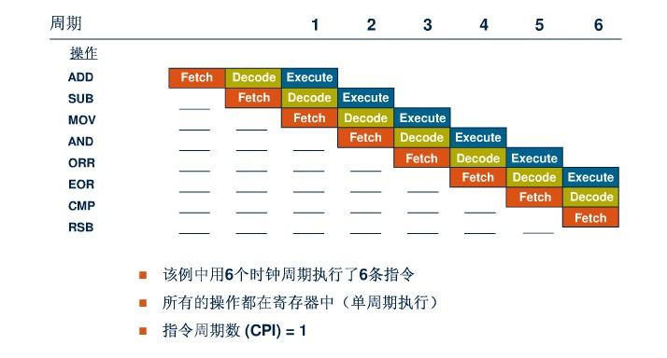
流水线：以ARM7TDMI为例（3级流水线）

Slide 14
ARMV7体系结构
CORTEX-A 系列 ：基于V7A架构，面向尖端的基于虚拟内存的操作系统和用户应用
CORTEX-R 系列 ：基于V7R架构，列针对实时系统
CORTEX-M 系列 ： 基于V7M架构，对微控制器和低成本应用提供优化

Slide 15
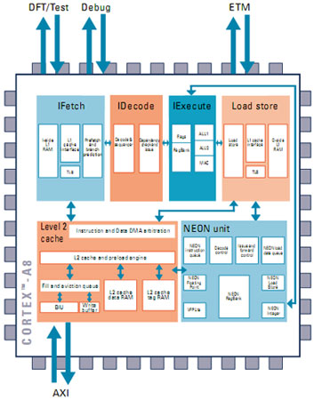
CORTEX-A8

Slide 16
频率从 600MHz 到 1GHz 及以上
高性能、超标量微体系结构
用于多媒体和 SIMD 处理的 NEON™ 技术
与 ARM926、ARM1136 和 ARM1176 处理器的二进制兼容性

Slide 17
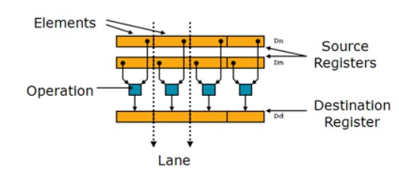
NEON指令中的SIMD（单指令多数据）
寄存器被视为同一数据类型的元素的矢量
数据类型可为：签名/未签名的 8 位、16 位、32 位、64 位单精度浮点
指令在所有通道中执行同一操作

Slide 18
二.汇编优化
ARM汇编指令集
ARM NEON Intrinsics

Slide 19
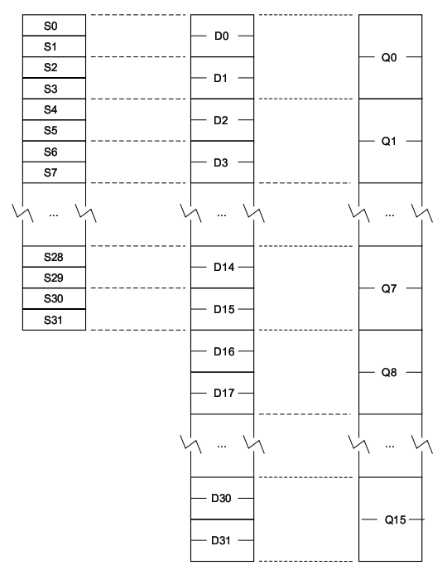
CORTEX 寄存器组的NEON视图

Slide 20
关于NEON指令的存取指令
向量加载（单个 n 元素结构到一个向量线）将一个 n 元素结构从内存加载到一个或多个 NEON 寄存器。
Vld1.8 {D0[0]},[R0]!
向量加载（单个 n 元素结构到所有向量线）将一个 n 元素结构的多个副本从内存加载到一个或多个 NEON 寄存器中。
Vld1.8 {D0[]},[R0]!
向量加载（多个 n 元素结构）使用反向交叉存取功能，将多个 n 元素结构从内存加载到一个或多个 NEON 寄存器中（除非 n == 1）。 会加载每个寄存器的每个元素。
Vld1.8 {D0},[R0]!

Slide 21
第一种情况
n=1的情况 vld1.8 {D0[0]},[r0]{!}
1.“！”可有可无，如果有的话R0会在存取完成后自加1个字节
2.本条语句的意思是，把R0所指向地址里的内容取出来1个byte，存到D0[0]里。Datatype=16或者32的情况与此类似，只不过有不同的对齐要求。可通过查表得知。
n=2的情况 vld2.8 {D0[0],D1[0]},[R0:16]{!}
  该语句的意思是，在内存中把2个8bit的数据作为一个向量，分别加载到D0[0]和D1[0]里面。比如说内存中的数据是 0x 02 01;那么D0[0]=0x01；D1[0]=0x02
datatype=16和32的情况与此类似。

Slide 22
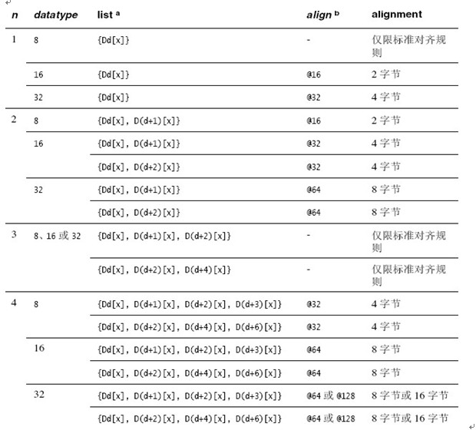

Slide 23
第二种情况
n=1的情况
vld1.8 {D0[]},[r0]{!}
  这条语句的意思是，把R0所指向的内存中的一个8bit的数据，复制成64bit以后加载到D0寄存器中，比如说：该8bit数据是0x01，那么执行完这条语句以后，D0寄存器中的内容就是0x0101010101010101。
  注意到还有一种格式是：vld1.8 {D0[],D1[]},[R0]{!}，这条语句的意思是，把8bit数据复制成64bit以后，分别加载到D0和D1寄存器中，也就是说执行完的结果D0和D1是一样的。
  datatype=16和32的情况与上面类似。
n=2的情况
vld2.8 {D0[],D1[]},[r0:16]{!}

Slide 24
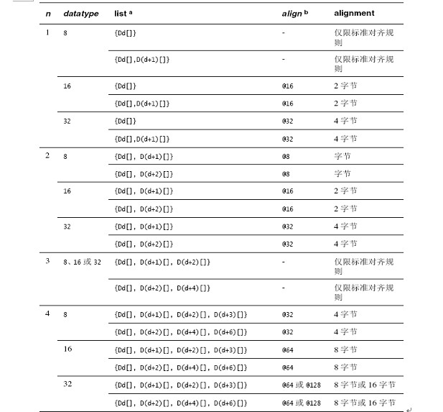

Slide 25
第三种情况
n=1的情况
vld1.8 {d0},[r0:64]{!}
  该语句的意思是，把r0指向的内存中的数据，以每8bit为单位，依次加载到d0中。
  vld1.8 {d0,d1},[r0:64]{!},该语句的意思是，以每8bit为单位，把一共128bit的数据一次加载到d0和d1中。
  datatype=16和32的情况与此类似

Slide 26
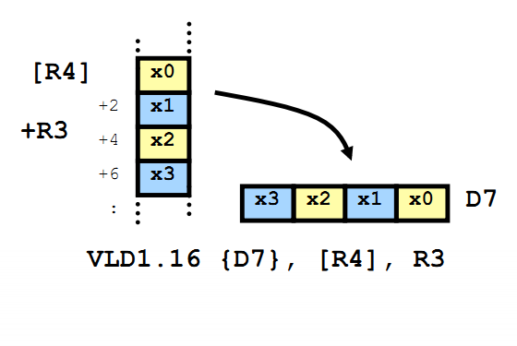

Slide 27
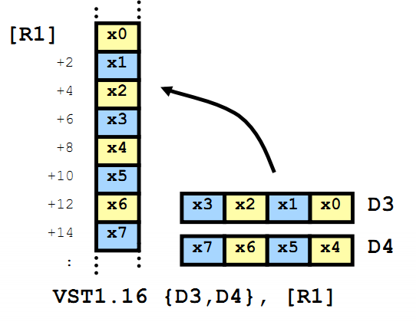

Slide 28
n=2 的情况
  vld2.8 {d0,d1},[r0:64]{!}
  意思是：以8bit数据为一个单元，取两组8bit，低8位加载到d0中，高8位加载到d1中，然后加载下一个16bit数据。
  vld2.8 {d0,d1,d2,d3},[r0:64]{!}，也是以8bit为一个数据单元，取2组，一次加载8bit数据，加载的顺序是d0 ,d2,d1,d3先把d0和d2加载满，然后加载d1和d3。
  datatype=16和32的情况与此类似

Slide 29
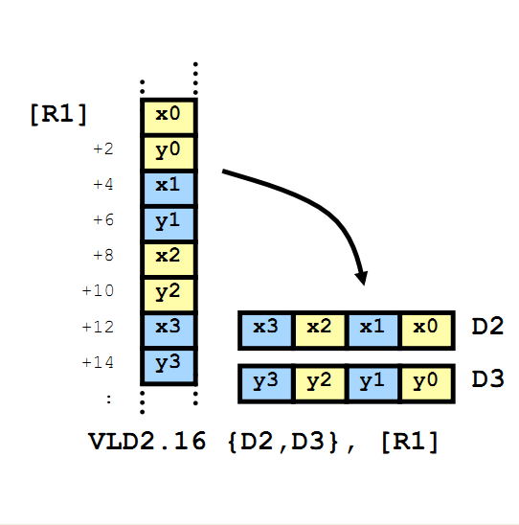

Slide 30
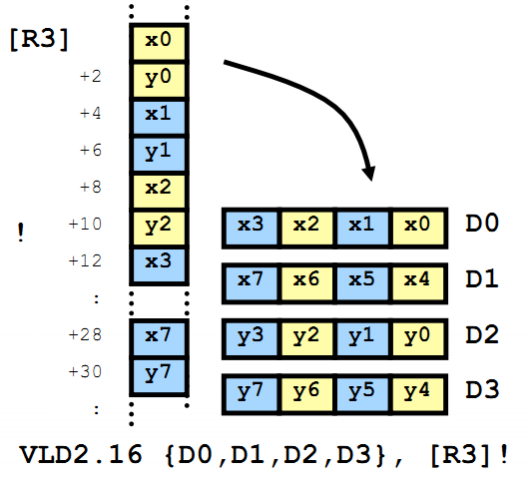

Slide 31
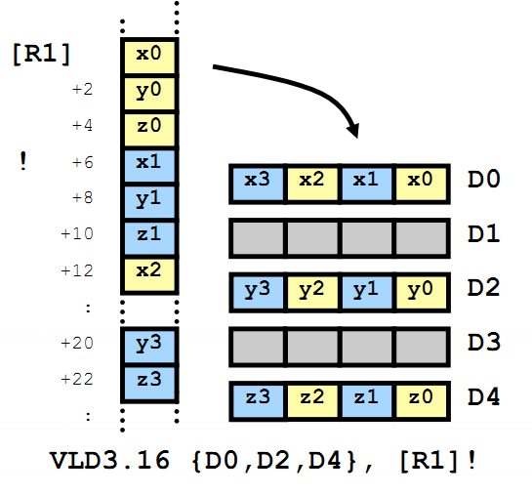

Slide 32
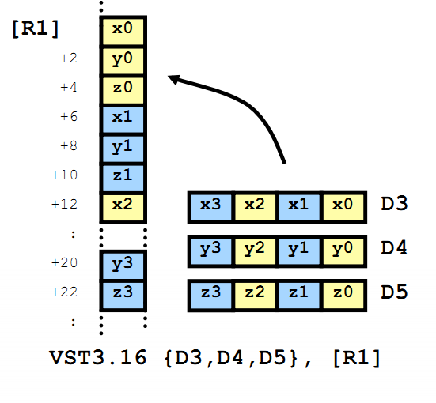

Slide 33
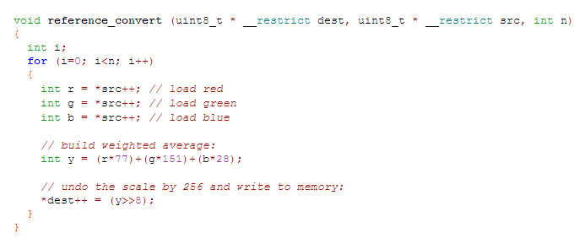

Slide 34
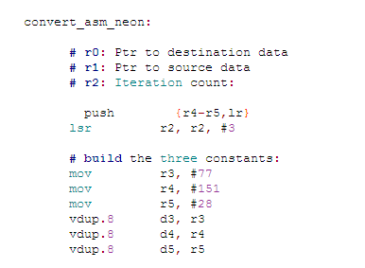

Slide 35
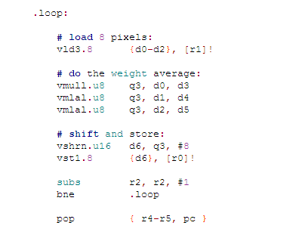

Slide 36
二.编写高效的代码以及汇编优化
在for(), while() do…while()的循环中，用减到0代替加到某个值。
比如，用下面的代替 :
  for (loop = 1; loop <= total; loop++) //（ADD，CMP）
  ARM 汇编如下：
  MOV R4, #1
  MOV R5, #total
  LOOP
  …
  ADD R4, R4, #1
  CMP R4, R5
  BLE LOOP
  代替为：
for (loop = total; loop != 0; loop--) //（SUBS）
ARM 汇编如下
MOV R4, #total
LOOP
…
SUBS R4, R4, #1 (单个循环里，少了1条指令)
BNE LOOP
尽量减少循环的次数
  代码小，且使用更少的寄存器

Slide 37
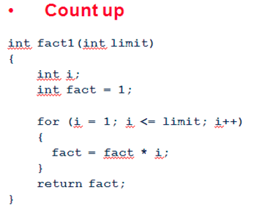
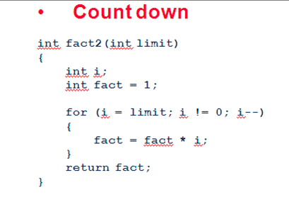
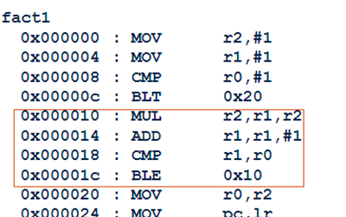
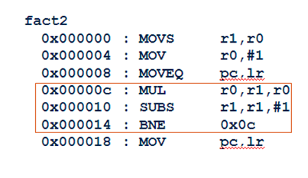

Slide 38
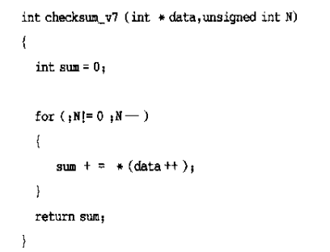
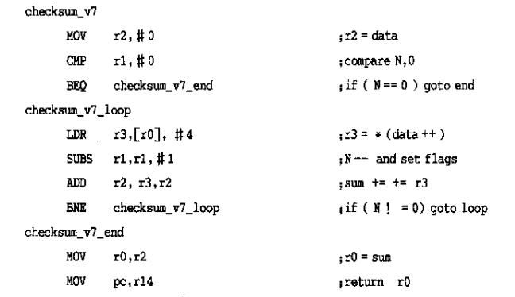

Slide 39
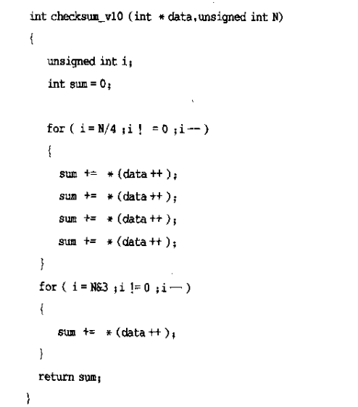

Slide 40
Thank you！

